Slide 1
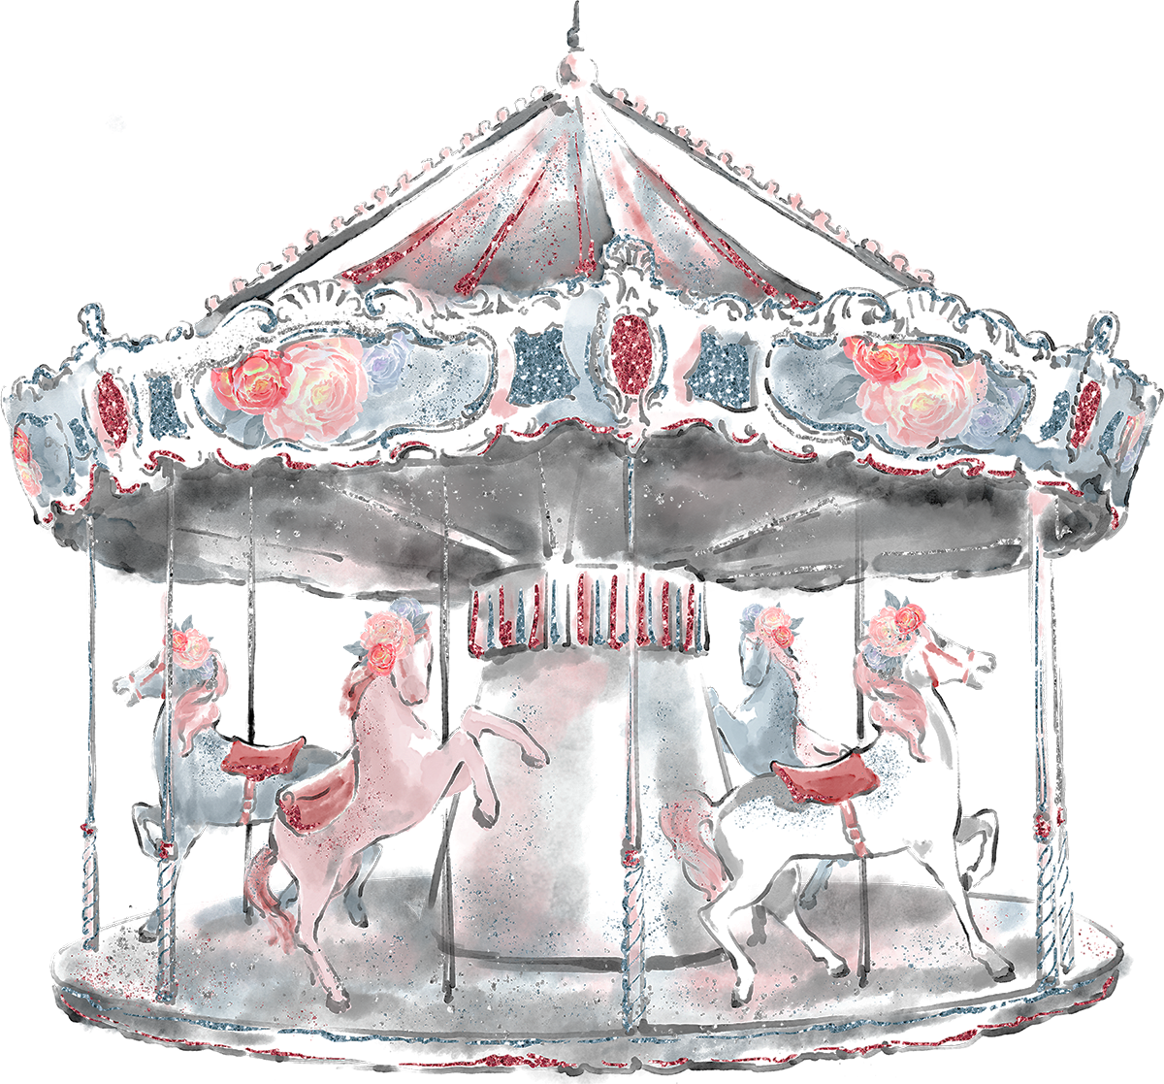
Номинация: «Новогодний бал механизмов» «Аттракционы Екатеринбургского Центрального парка Культуры и Отдыха им. В.В.Маяковского»
Муниципальное бюджетное дошкольное образовательное учреждение - детский сад № 451
Воспитатель: Гаврина Вероника Ивановна.
Воспитанники: Колчанов Максим,
Волков Валентин, Накашидзе Тамаз
Екатеринбург, 2023 г.

Slide 2
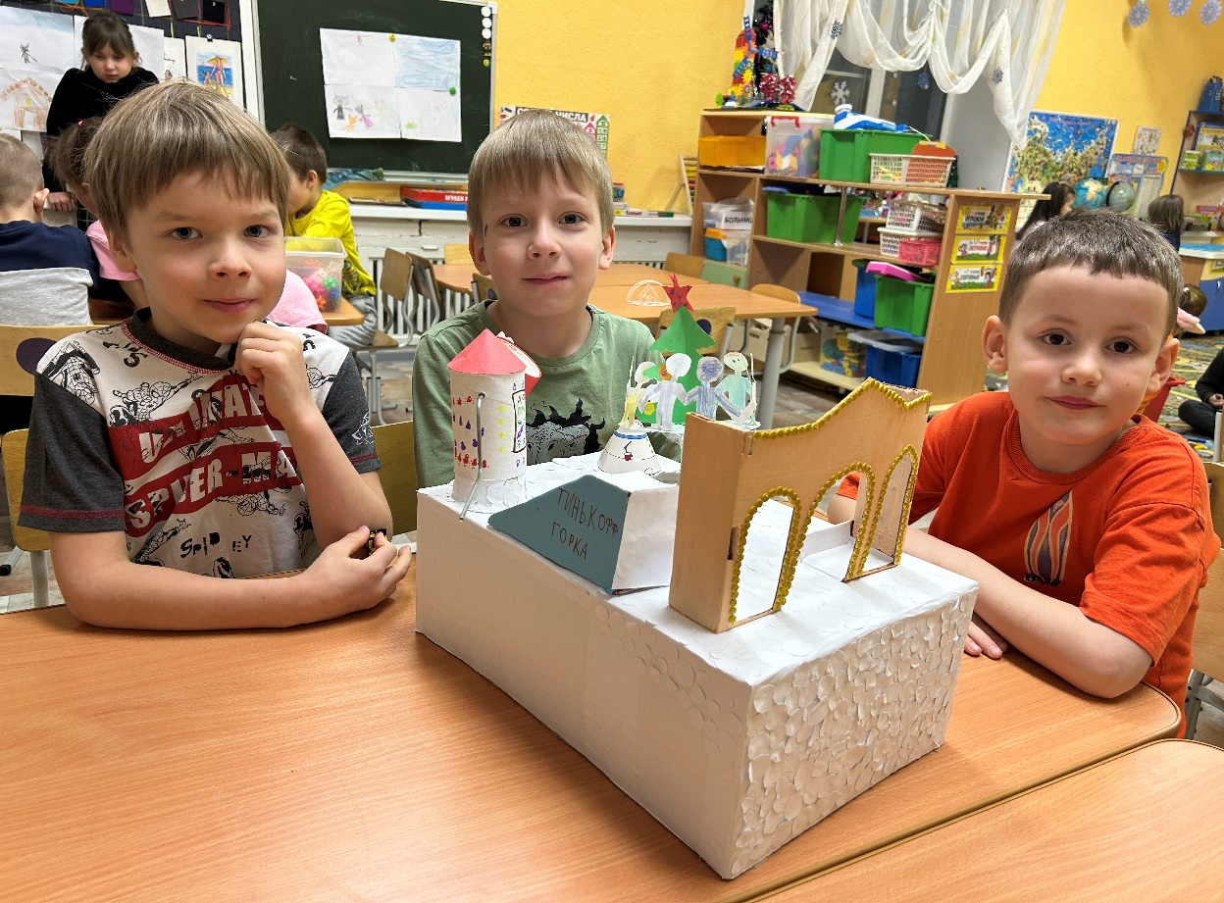
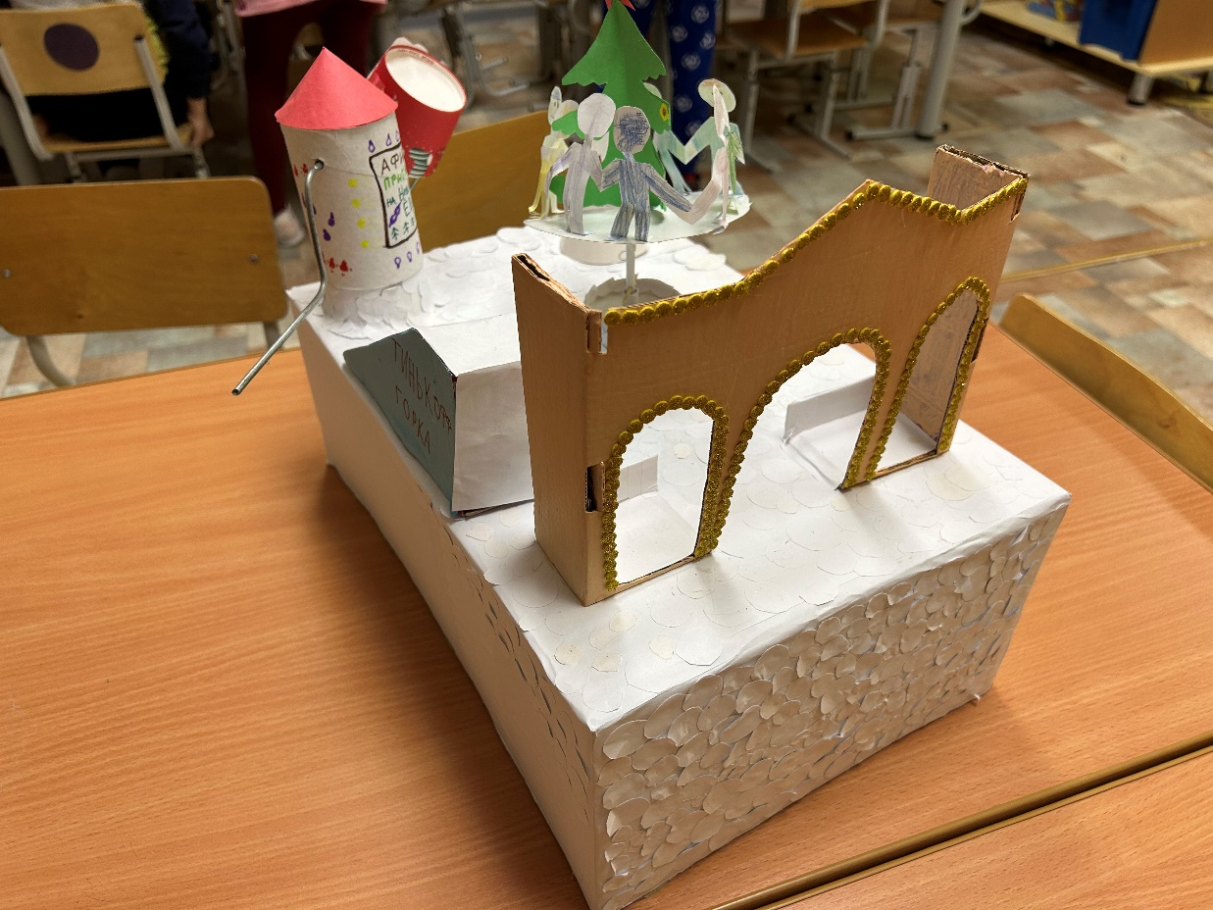

Slide 3
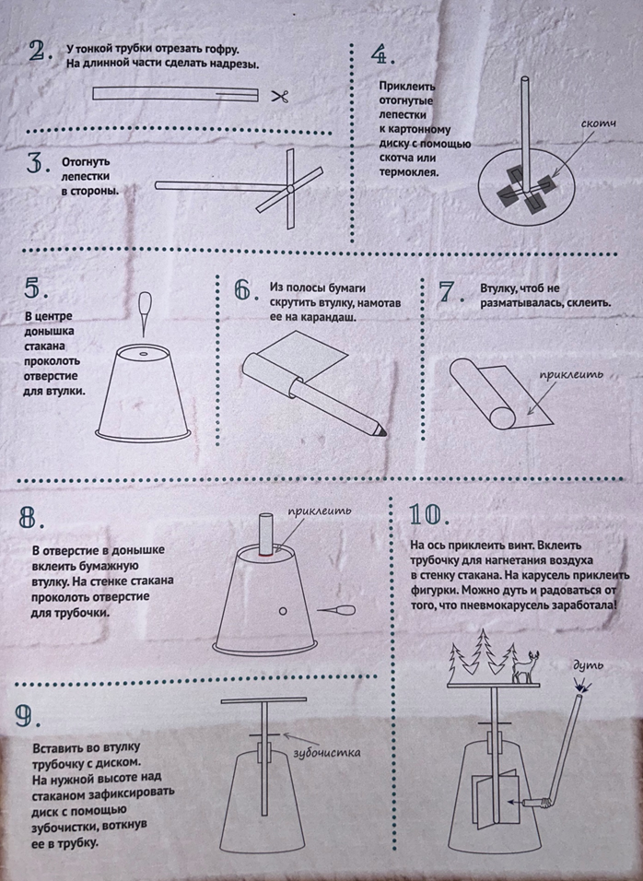
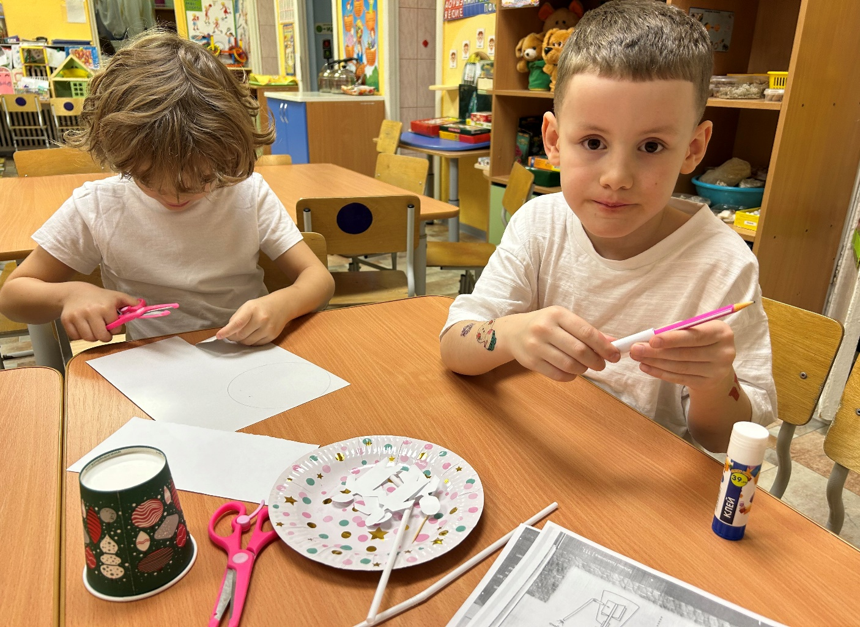
№ 1 Механизм ветрагенератора
«Новогодняя пневмокарусель»

Slide 4
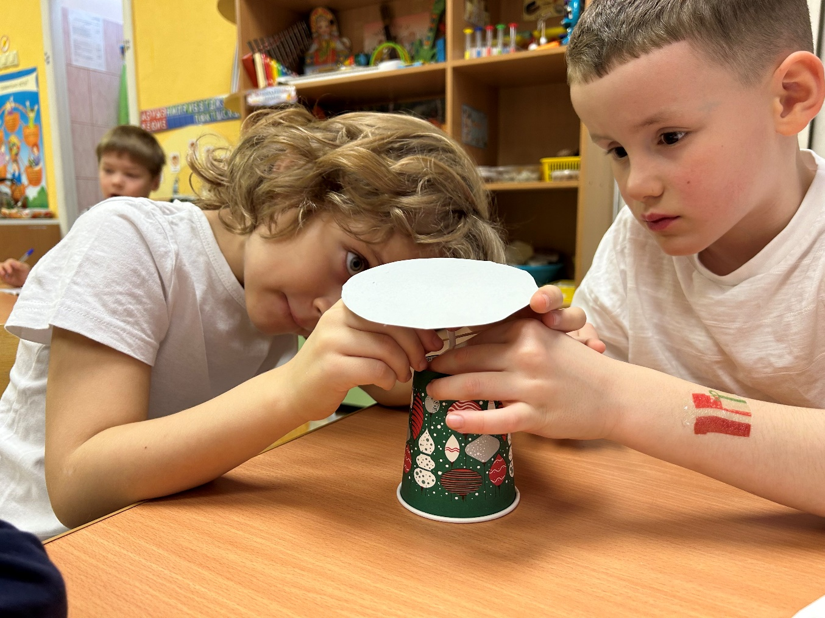
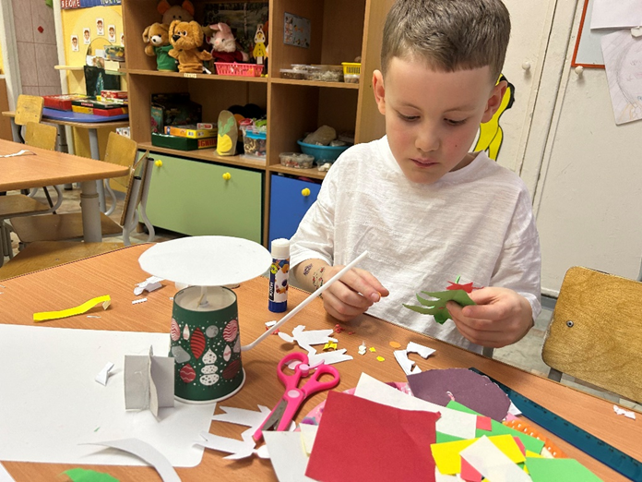

Slide 5
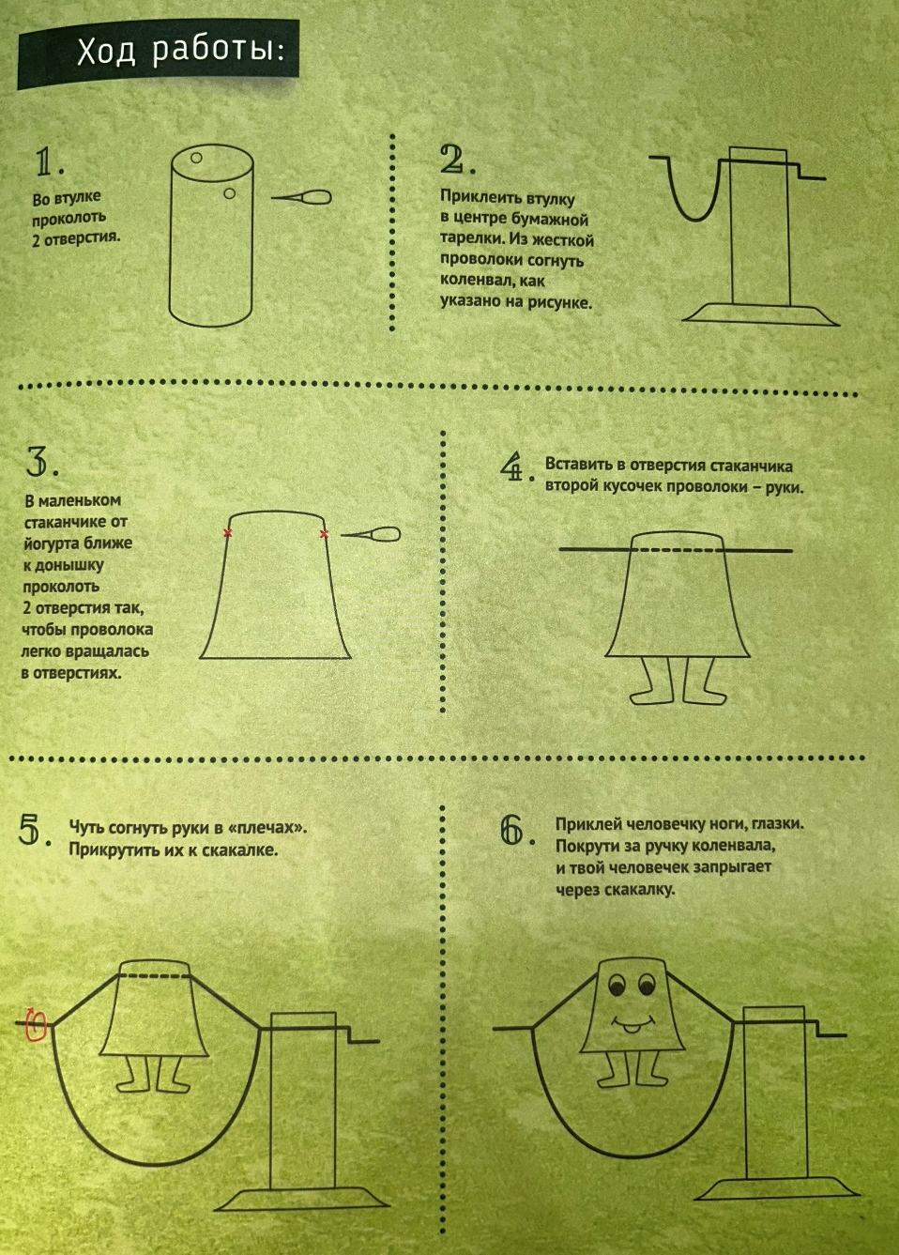
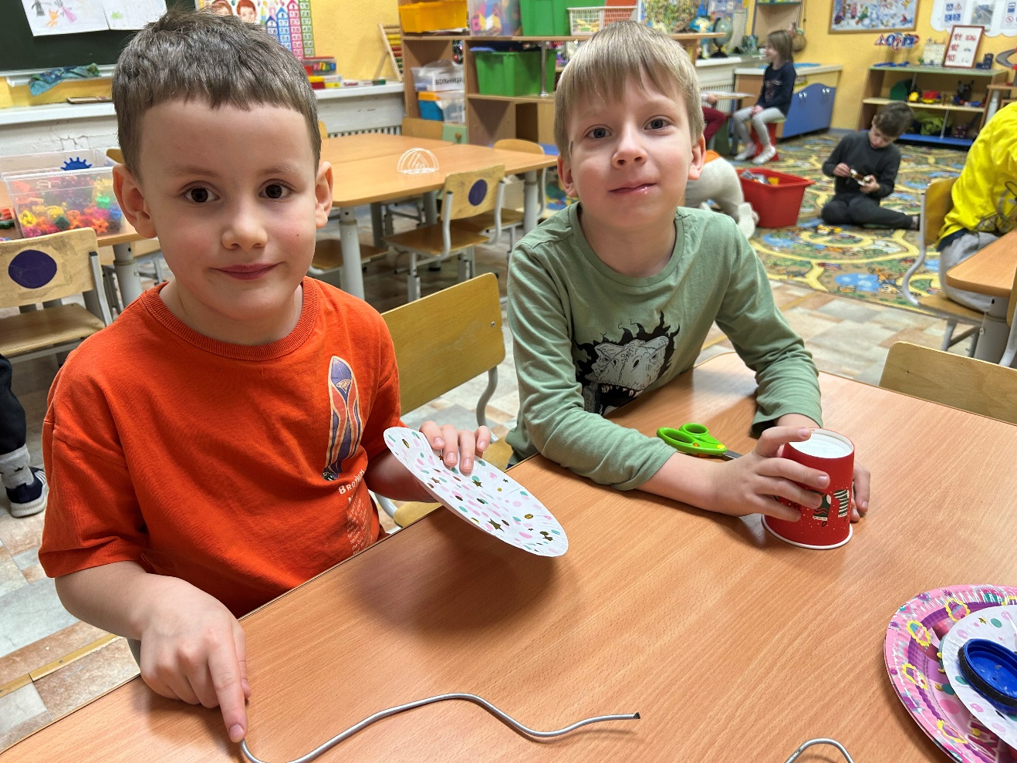
№ 2 Механизм кривошипный «Виртуальная реальность»

Slide 6
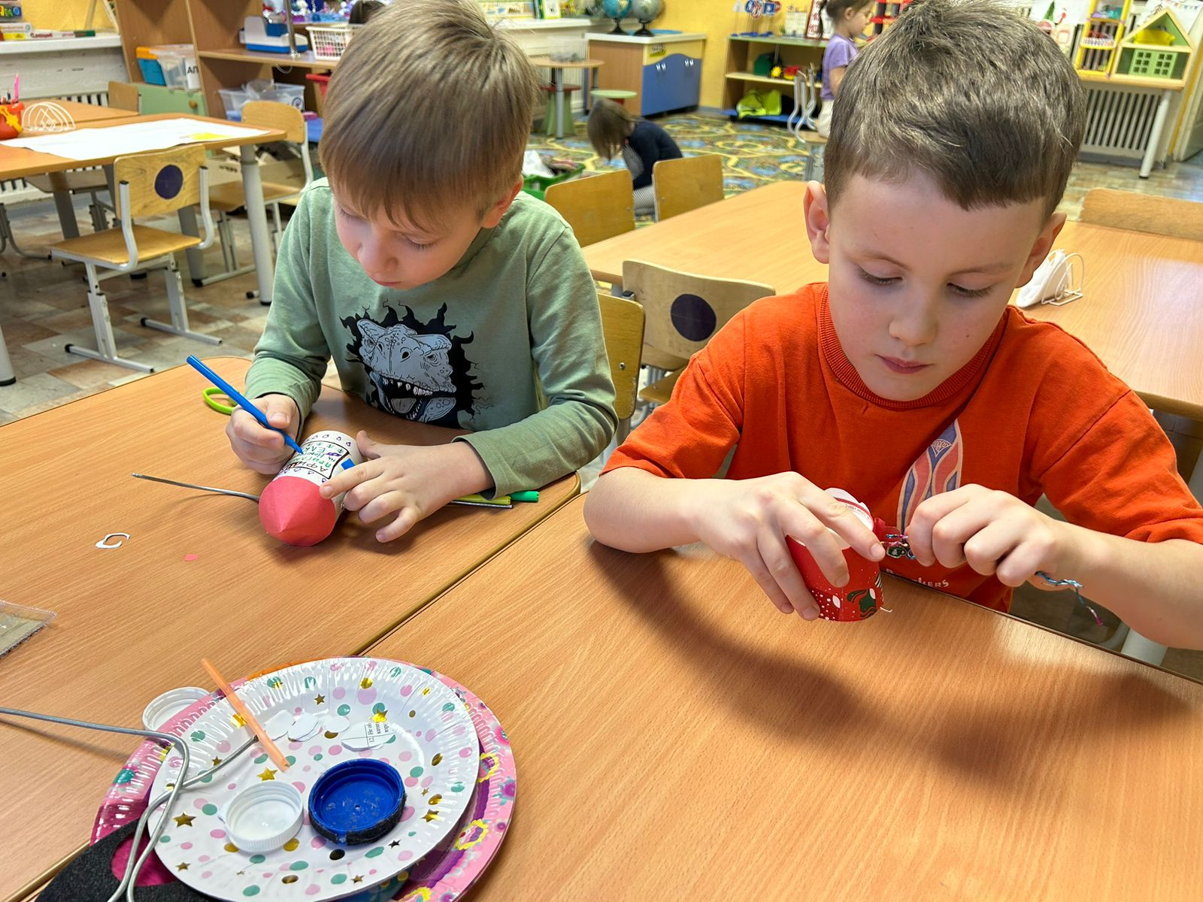
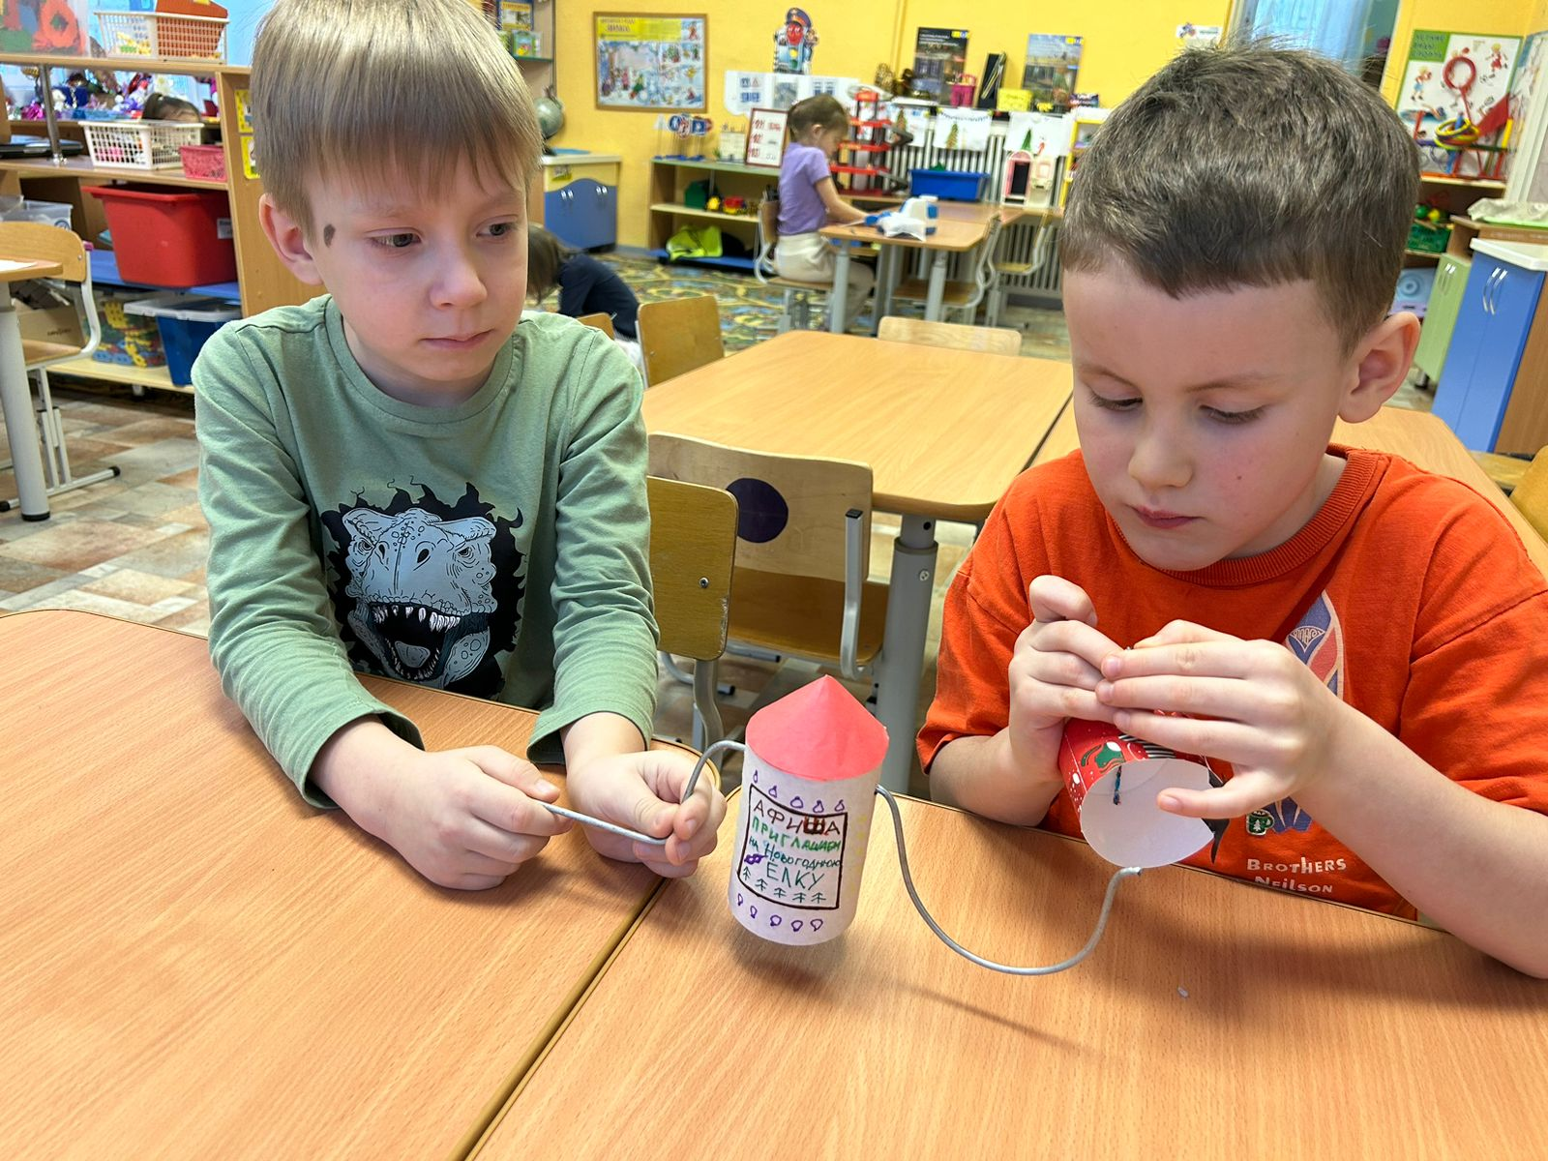

Slide 7
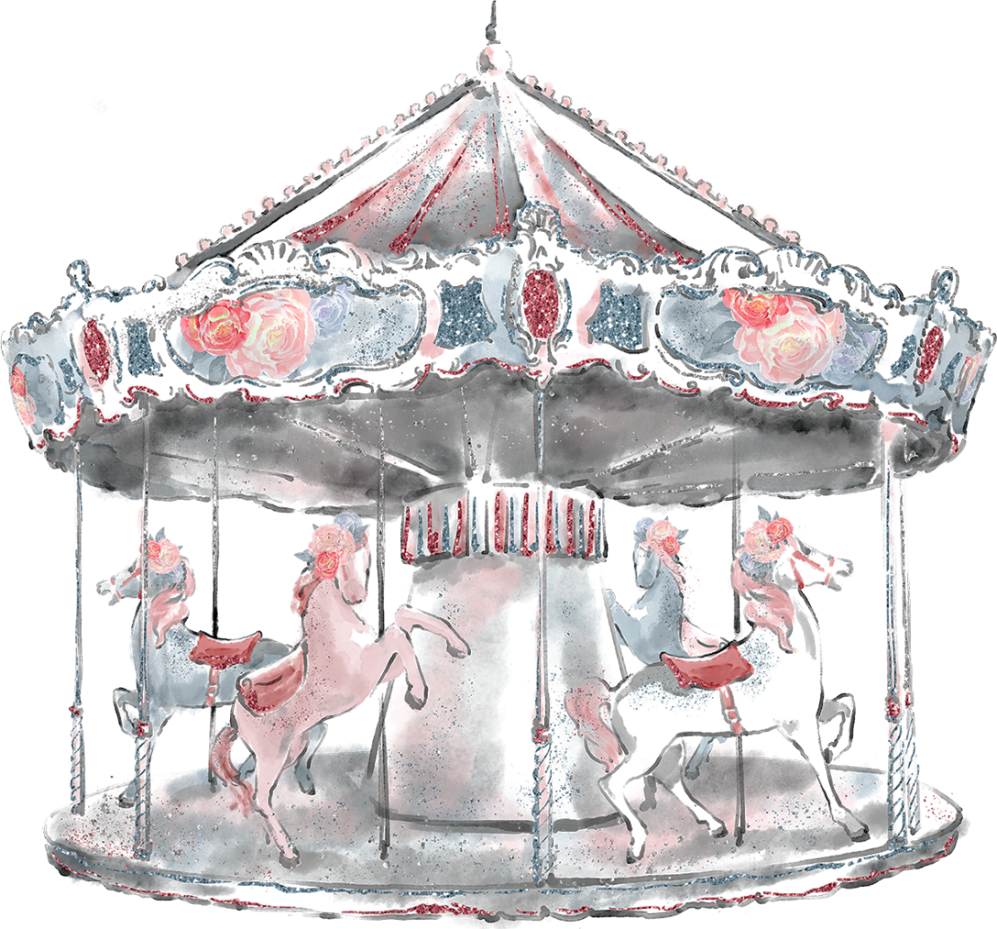
Спасибо за внимание!

